Slide 2
МОУ «Глебовская СОШ»
Воспитатель: Левшина Т.П.

Slide 3
Цель:
Целью моей работы является формирование и развитие у детей умений и навыков безопасного поведения в окружающей дорожно-транспортной среде.

Slide 4
Задачи:
Обучать детей безопасному поведению в дорожной среде
Познакомить детей со значением дорожных знаков, научить понимать их схематическое изображение для правильной ориентации на улицах и дорогах.
Воспитывать дисциплинированность и сознательное выполнение правил дорожного движения, культуру поведения в дорожнотранспортном процессе
Активизировать работу по пропаганде правил дорожного движения и безопасного образа жизни среди родителей.

Slide 5
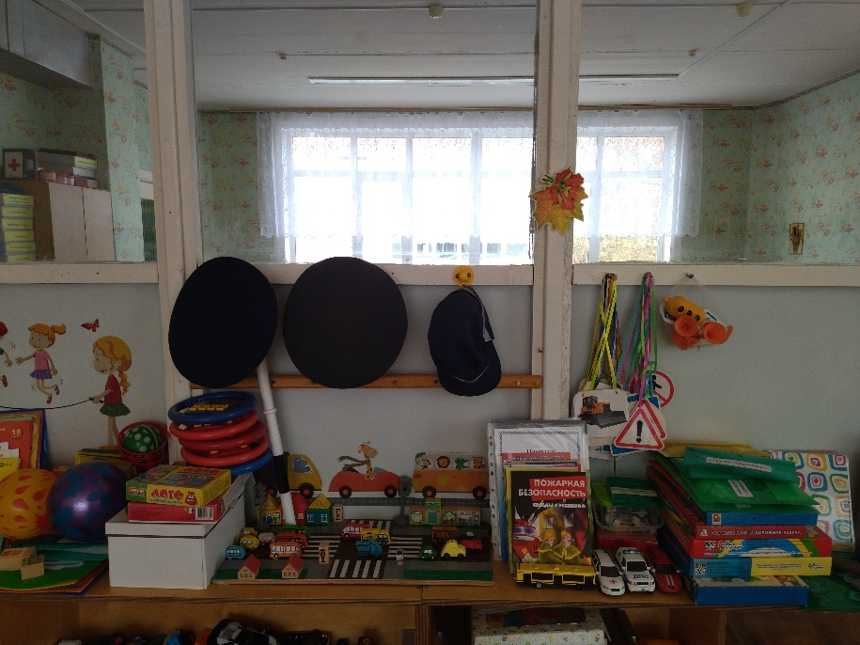

Slide 7
Участие в мероприятиях:
турнирах, викторинах, КВН

Slide 8
Спортивных праздниках,

Slide 10
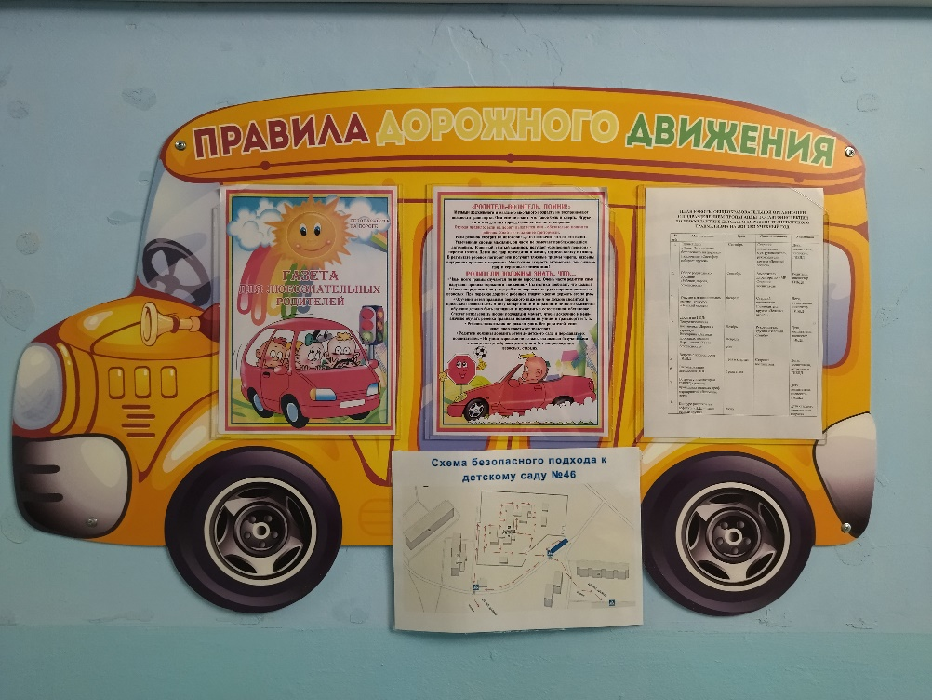
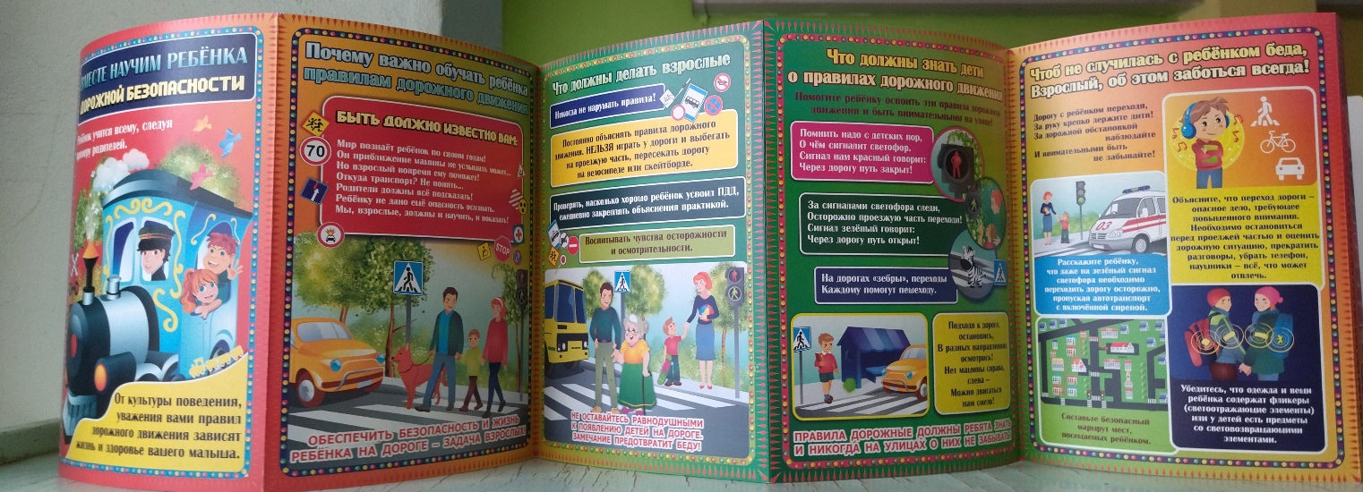

Slide 11
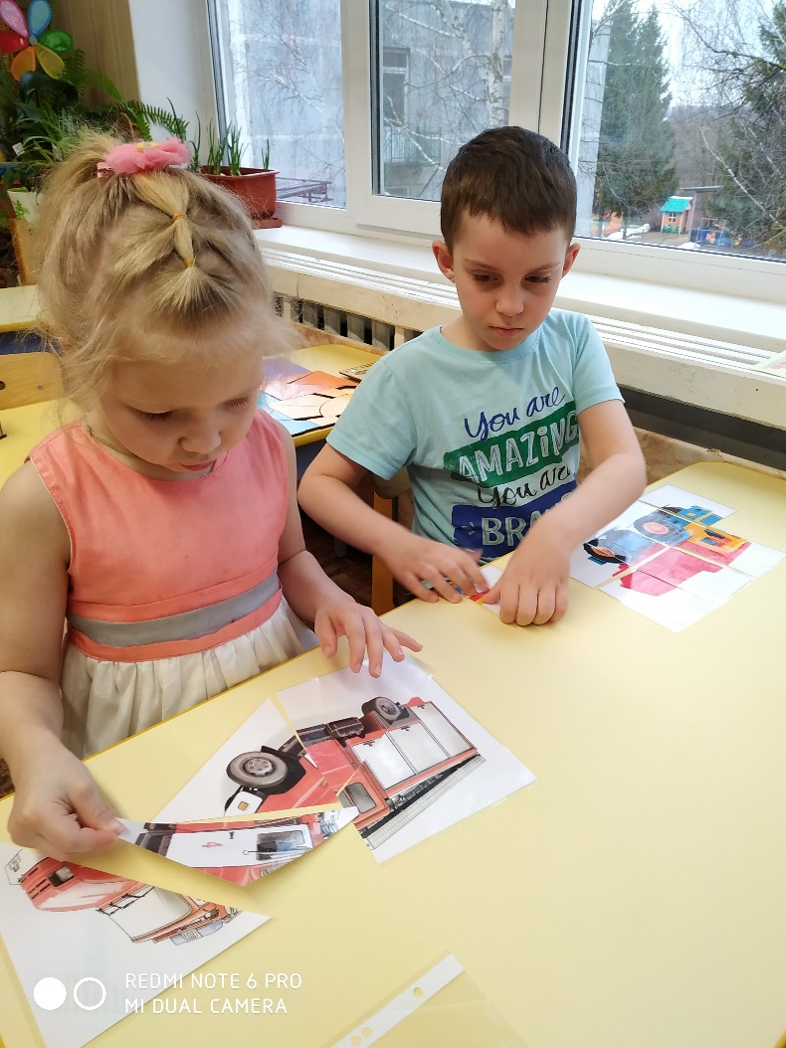
Используются разнообразные формы работы с детьми:

Slide 18
В нашем ДОУ оформлены
информационные стенды для родителей,
на которых расположены необходимые
информационные, справочные,
статистические, аналитические
материалы, советы для
родителей.

Slide 19
Используются разнообразные формы работы с
детьми: познавательные занятия, целевые прогулки,
чтение детской художественной литературы, беседы,
создание и разыгрывание проблемных ситуаций,
дидактические, подвижные, сюжетно-ролевые игры.

Slide 20
Используются разнообразные формы
работы с детьми: познавательные
занятия, целевые прогулки, чтение
детской художественной литературы,
беседы, создание и разыгрывание
проблемных ситуаций, дидактические,
подвижные, сюжетно-ролевые игры.

Slide 21
Транспортная площадка с выносными
дорожными знаками, велосипедами,
самокатами, сделана дорожная разметка
с пешеходными переходами.
Дети учатся правильно переходить
дорогу, регулируемый и нерегулируемый
перекрестки, учатся как себя вести на
остановке пассажирского транспорта,
знакомятся с правилами поведения на
дороге велосипедистов.

Slide 22
Взаимодействие с родителями
✓ Анкетирование родителей с целью
ознакомления с семейным опытом в
воспитании навыков безопасного поведения
на дорогах.
✓ Круглый стол на тему «Безопасность и
здоровье наших детей».
✓ Акция «детское кресло в каждую машину»
✓ Привлечение родителей к изготовлению
альбомов и атрибутов к с/р играм.
✓ Консультации для родителей «Безопасные
шаги на пути к безопасности на дороге».
✓ Оформление папки-раскладушки «Советы
Светофорика».
✓ Рекомендации родителям по домашнему
чтению, просмотру тематических передач по

